Slide 1
LENGUAJES DE PROGRAMACIÓN

Slide 2
Lenguajes de programación
un programa es un conjunto de instrucciones u órdenes que indican a la máquina las operaciones que ésta debe realizar con unos datos determinados.

Slide 3
Lenguajes de programación
cómo obtener unos datos de salida, a partir de unos datos de entrada
Un programa completo consta siempre de dos partes: las instrucciones ejecutables (o programa en sentido estricto) y los datos sobre los que actúan estas instrucciones.
Para ejecutar un programa se necesitan recursos hardware del ordenador: procesador o CPU, memoria y los dispositivos de E/S

Slide 4
Lenguajes de programación
La programación es el procedimiento de escritura del código fuente de un software.
un lenguaje de programación es cualquier lenguaje artificial que puede utilizarse para definir una secuencia de instrucciones para su procesamiento por un ordenador o computadora
Los lenguajes de programación son herramientas que nos permiten crear programas

Slide 5
Lenguajes de programación
Constan de los siguientes elementos:
1.Alfabeto o vocabulario: cjto de simbolos permitidos
2.La sintaxis de un lenguaje de programación es la estructura en que se organizan los distintos elementos sintácticos, como espacios, identificadores, operadores, etc. Es decir el orden que tienen unos con respecto a otros.
3.La semántica de un lenguaje de programación se refiere al significado que adoptan las distintas sentencias, expresiones y enunciados de un programa.
4.Variables,Valores y referencias y expresiones

Slide 6
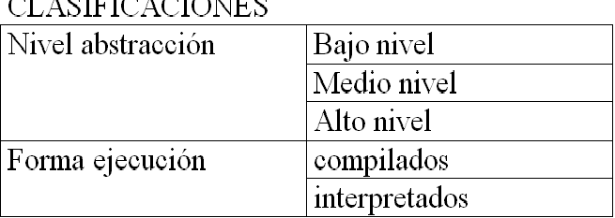
Lenguajes de programación

Slide 7
paradigmas
Paradigmas de programacion:
Un paradigma define un conjunto características, patrones y estilos de programación basados en alguna idea fundamental, por ej:
Imperativos, funcionales, lógicos
estructurados
O o

Slide 8
paradigmas
Paradigma de la programación imperativo:
los programas se desarrollan a través de procedimientos Lo soportan lenguajes como ‘C’, ’BASIC’ .
definición de procedimientos
Definición de tipos de datos
Chequeo de tipos en tiempo de compilación
Cambio de estado de variables

Slide 9
paradigmas
La programación estructurada es un paradigma de programación orientado a mejorar la claridad, calidad y tiempo de desarrollo de un programa de computadora, utilizando únicamente subrutinas y tres estructuras: secuencia, selección (if y switch) e iteración (bucles for y while), considerando innecesario y contraproducente el uso de la instrucción de transferencia incondicional (GOTO)
Ej Ada, Pascal

Slide 10
paradigmas
Paradigma de la Programación Orientada a Objetos (POO): mas éxito tiene a día de hoy.
se acerca al mundo real y nos permite aumentar la comprensión de los problemas. Este paradigma de programación lo soportan lenguajes como ‘C++’, ‘Java’ y ‘C#’ .
Definición de clases y herencia
Objetos como abstracción de datos y procedimientos
Polimorfismo y chequeo de tipos en tiempo de ejecución

Slide 11
lenguajes
Nivel abstracción
Lenguajes de bajo nivel
Son lenguajes totalmente dependientes de la máquina, es decir que el programa que se realiza con este tipo de lenguajes no se pueden migrar o utilizar en otras maquinas (procesador).
Al estar prácticamente diseñados a medida del hardware, aprovechan al máximo las características del mismo.

Slide 12
lenguajes
El lenguaje maquina: Consiste en la combinación de 0's y 1's para formar las ordenes entendibles por el hardware de la maquina.
Este lenguaje es mucho más rápido que los lenguajes de alto nivel.
La desventaja es que son bastantes difíciles de manejar y usar, además de tener códigos fuente enormes donde encontrar un fallo es casi imposible.

Slide 13
lenguajes
El lenguaje ensamblador.
es un derivado del lenguaje maquina y está formado por abreviaturas de letras y números llamadas mnemotécnicos. Con la aparición de este lenguaje se crearon los programas traductores para poder pasar los programas escritos en lenguaje ensamblador a lenguaje máquina. Como ventaja con respecto al código máquina es que los códigos fuentes eran más cortos y los programas creados ocupaban menos memoria. Las desventajas las mismas que l. maquina
El ensamblador es específico para cada procesador, en consecuencia computadores con distinto procesador tendrán lenguaje ensamblador distinto.

Slide 14
lenguajes
Lenguajes de Medio nivel
Se trata de un término no aceptado por todos. Estos lenguajes se encuentran en un punto medio entre los dos anteriores. Dentro de estos lenguajes podría situarse C ya que puede acceder a los registros del sistema, trabajar con direcciones de memoria, todas ellas características de lenguajes de bajo nivel y a la vez realizar operaciones de alto nivel.

Slide 15
lenguajes
lenguaje de alto nivel
lenguaje orientado hacia la resolución de una determinada clase de problema, mientras que un lenguaje de bajo nivel esta orientado a una determinada máquina o clase de máquina.
El lenguaje de alto nivel es independiente de la arquitectura del computador que lo soporta.
Esto presenta dos ventajas principales:
la persona que desarrolla los programas no tiene por que saber nada del computador donde se va a ejecutar ese programa.
los programas son portables, es decir, el mismo programa puede funcionar sobre otro tipo de computador, siempre que el lenguaje este soportado por esa máquina
Programas (fuente) de alto nivel son más cortos programas de bajo nivel,de bajo nivel más rápidos que alto nivel

Slide 16
lenguajes
Lenguajes de alto nivel.
El desarrollo de los lenguajes de alto nivel comenzó a mediados de los años cincuenta, unos diez años después del nacimiento de los computadores electrónicos digitales.
Se han escrito muchos lenguajes y se han diseñado traductores (generalmente compiladores más que intérpretes) para implementar estos lenguajes
COBOL, BASIC, FORTRAN, PASCAL, C, ALGOL, ADA, LISP, PROLOG, C++, JAVA.

Slide 17
Compilador e Intérprete
Forma ejecución
Conceptos de Compilador e Intérprete
Cualquier lenguaje puede ser compilado o interpretado, así que esta denominación es aplicada debido a la práctica de funcionamiento común y no a alguna característica subyacente de un lenguaje en particular

Slide 18
Compilador e Intérprete
El objetivo principal de los programas de traducción de lenguajes es el de convertir un programa, o parte de un programa, escrito en lenguaje de alto nivel, en su equivalente en lenguaje máquina, utilizando en algunas ocasiones un lenguaje intermedio. El programa inicial se denomina fuente, el programa final es el programa objeto.

Slide 19
Compilador e Intérprete
Un segundo objetivo de los traductores de lenguajes (compiladores e intérpretes) es la depuración de errores en el programa fuente. El programa produce errores de diagnostico que ayudan al programador a corregir los errores.
los programas de traducción forman parte de un conjunto de herramientas de software, entre las cuales están el editor y las librerías que acompañan al proceso de compilación, aportando facilidades ya desarrolladas

Slide 20
Compilador e Intérprete
un compilador traduce él código fuente (que puede ser un programa o una parte del programa) generando un programa en lenguaje máquina que contiene el código objeto
El código objeto puede ser "linkado" (enlazado con otros módulos y librerías) para generar un programa ejecutable.

Slide 21
Compilador e Intérprete
El interprete traduce el código fuente, escrito en un lenguaje de alto nivel, a un lenguaje entendible para la máquina paso a paso, instrucción por instrucción.
El proceso se repite cada vez que se ejecuta el programa en cuestión

Slide 22
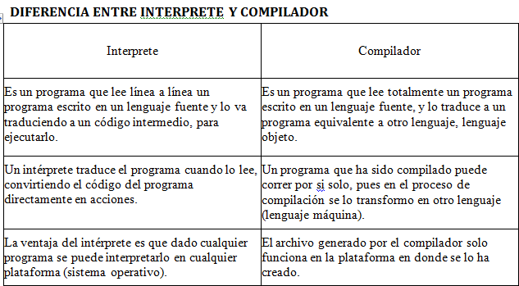
Compilador e Intérprete

Slide 23
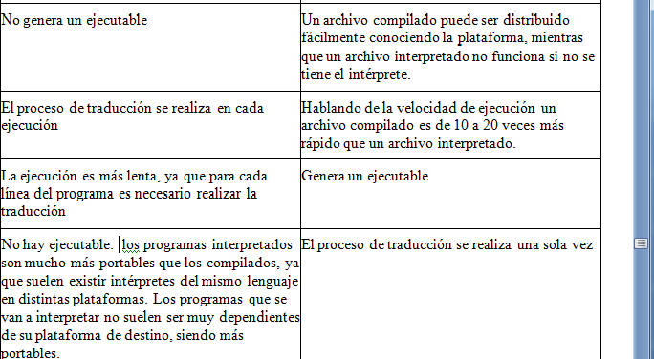
Compilador e Intérprete

Slide 24
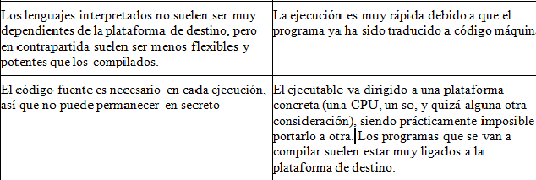
Compilador e Intérprete

Slide 25
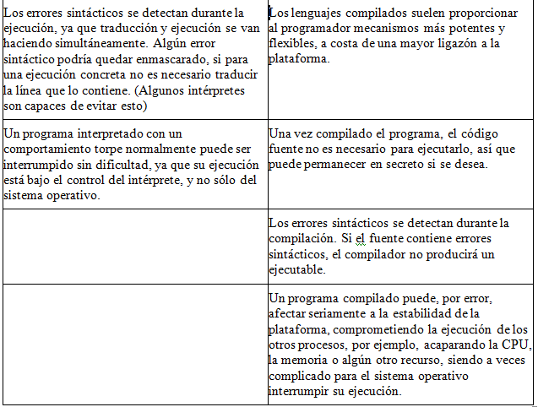
Compilador e Intérprete

Slide 26
Compilar vs intrepretar
La ventaja del intérprete es que dado cualquier programa puede ser interpretarlo en cualquier plataforma (sistema operativo), en cambio el archivo generado por el compilador solo funciona en la plataforma en donde se lo ha creado.
Pero por otro lado un archivo compilado puede ser distribuido fácilmente conociendo la plataforma, mientras que un archivo interpretado no funciona si no se tiene el intérprete.
Hablando de la velocidad de ejecución un archivo compilado es de 10 a 20 veces más rápido que un archivo interpretado.

Slide 27
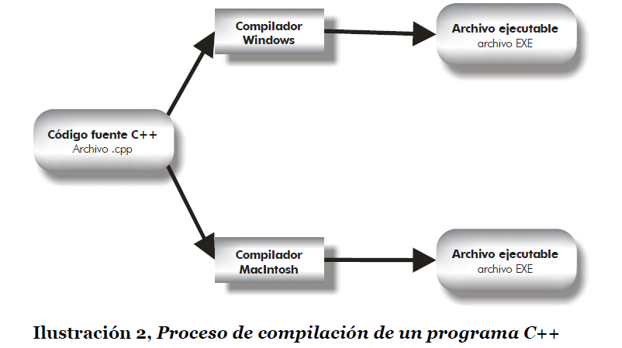
Proceso de complicación

Slide 28
java
Los programas Java , no se compilan como los programas en C o C++.
En su lugar son interpretados por una aplicación conocida como la máquina virtual de Java (JVM). Gracias a ello no tienen porque incluir todo el código y librerías propias de cada sistema.

Slide 29
java
Previamente el código fuente en Java se tiene que precompilar generando un código (que no es directamente ejecutable) previo conocido como bytecode o J-code.
Ese código (generado normalmente en archivos con extensión class) es el que es ejecutado por la máquina virtual de Java que interpreta las instrucciones de los bytecodes,
ejecutando el código de la aplicación

Slide 30
java
El bytecode se puede ejecutar en cualquier plataforma, lo único que se requiere es que esa plataforma posea un intérprete adecuado (la máquina virtual de esa plataforma).
La máquina virtual de Java, además es un programa muy pequeño y que se distribuye
gratuitamente para prácticamente todos los so .
A este método de ejecución de programas en tiempo real se le llama Just in Time (JIT).

Slide 31
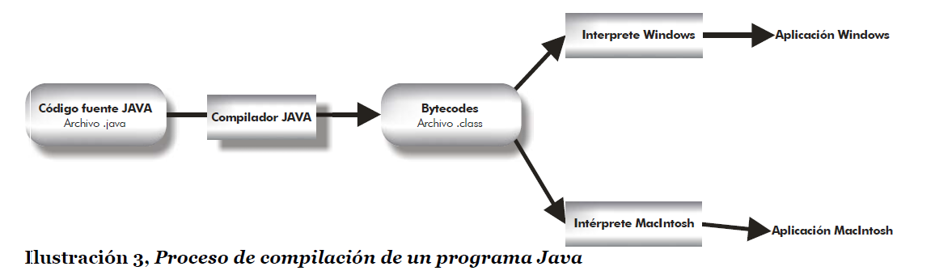
java

Slide 32
java
¿Java es un lenguaje interpretado o compilado? Obviamente se compila el programa a un formato que se llama byte-code, por lo tanto debería ser un lenguaje compilado. Pero no lo es. Java es un lenguaje interpretado. El intérprete de Java es la “máquina virtual de Java”. Sin ella el byte-code no es ejecutable.

Slide 33
java
Java es un lenguaje totalmente independiente de la plataforma y a la vez potente y orientado a objetos.
Esa filosofía y su facilidad para crear aplicaciones para redes TCP/IP ha hecho que sea uno de los lenguajes más utilizados en la actualidad

Slide 34
java
Totalmente orientado a objetos
􀂀 Muy preparado para aplicaciones TCP/IP
􀂀 Implementa excepciones de forma nativa
􀂀 Es interpretado
􀂀 Permite multihilos
􀂀 Admite firmas digitales
􀂀 Tipos de datos y control de sintaxis más rigurosa
􀂀 Es independiente de la plataforma

Slide 35
java
La última ventaja (quizá la más importante) se consigue ya que el código Java no se compila, sino que se precompila, de tal forma que se crea un código intermedio que no es ejecutable.
Para ejecutarlo hace falta pasarle por un intérprete que va ejecutando cada línea. Ese intérprete suele ser la máquina virtual de Java

Slide 36
java
empezar a trabajar con Java
el kit de desarrollo Java (JDK)
Para escribir en Java hacen falta los programas que realizan el precompilado y la interpretación del código,
Hay entornos que permiten la creación de los bytecodes y que incluyen herramientas con capacidad de ejecutar aplicaciones de todo tipo. El más famoso (que además es gratuito) es el Java Developer Kit (JDK) de Sun

Slide 37
herramientas
Herramientas usadas en programación
editor de código
1.Coloreado del código según el tipo de lenguaje
2. Detección de errores
3. Soporte para la edición de varios archivos a la vez ,
un compilador,
un depurador y
un constructor de interfaz gráfica (GUI).

Slide 38
Herramientas de programacion
Un entorno de desarrollo integrado IDE , es un entorno de programación que ha sido empaquetado como un programa de aplicación, es decir, consiste en un editor de código, un compilador, un depurador y un constructor de interfaz gráfica (GUI).
Es posible que un mismo IDE pueda funcionar con varios lenguajes de programación. Este es el caso de Eclipse

